Slide 2
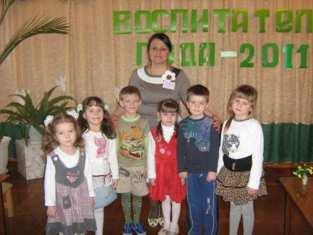
Харланова
Светлана
Владимировна
«Единство в главном, свобода во второстепенном и во всем любовь»
Блаженный Августин
Воспитатель муниципального дошкольного
образовательного учреждения
центр развития ребенка – детский сад № 10

Slide 3
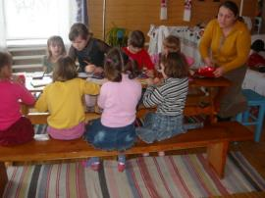
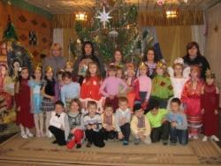
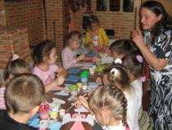
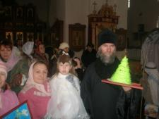
Духовно-нравственное развитие личности ребенка-дошкольника
посредством его приобщения
к ценностям православной культуры

Slide 4
Цель педагогической деятельности:
Формирование
духовно-нравственного
развития личности
ребенка-дошкольника
посредством его приобщения
к ценностям православной
культуры.

Slide 5
Задачи :
1. Создание благоприятных морально – психологических условий для развития у дошкольников гуманистической направленности в отношении к окружающему миру.
2. Приобщение к культуре своего народа, национальному достоянию родного Отечества.
3. Формирование жизненной позиции на основе нравственных идеалов и норм христианской морали.
4. Воспитание молодого поколения патриотов, бескорыстных, честных и добросовестных граждан своей страны.
5. Ориентация семьи на духовно – нравственное воспитание детей с учетом принципов православной педагогики.

Slide 6
Диагностика

Slide 7
Шкала критериев
Высокий: Хорошо контачит с детьми, помогает воспитателям, собирает игрушки в ящики, с удовольствием выполняет поручения взрослых
Средний: Может подраться., не слушается взрослых, но может помочь, любит когда читают книжки, рисовать, лепить из пластилина, но если только это ему интересно
Низкий: Если что-то сломает, то не сознается. Не любит что-либо делать, когда его попросят. Непоседлив, не любит слушать, когда детям читают книжки и старается отвлекать других детей.

Slide 8
Условия:
Ежегодный мониторинг показал,
что назрела необходимость
создание условий для формирования
духовно-нравственных качеств,
Построенных на ценностях
традиционной духовной культуры,
отвечающих потребностям развитии
личности дошкольника и направленных
на развитие здорового человека.

Slide 9
Длительность работы над опытом:
Работа над опытом была разделен на 3 периода.
Начальный (сентябрь-ноябрь 2008 учебного года)
предусматривал определение цели и задач и
разработку методов по опыту работы
Основной (декабрь 2009 - март 2010 учебного года)
содержал в себе проверку на практике разработанного
содержания, формы и методов по опыту работы
Заключительный (апрель - май 2010 учебного года)
включал в себя обобщение результатов, выводы,
оформление исследования по опыту работы

Slide 10
Противоречия:
Недостаточная теоретическая и практическая разработанность данной проблемы выявили противоречия между необходимостью повышения уровня работы по формирования духовно-нравственных качеств личности ребенка – дошкольника и недостаточных условий для ее реализации.

Slide 11
Исходя из этого, попытаемся решить данное противоречие. Следует отметить, что значимость данной системы видится в создании проблемных ситуаций, имеет ценное значение в плане постановки детей перед выбором, стимулируя умение мыслить, самостоятельно осуществлять выбор, ставить и решать проблемы, находить способы творческого самовыражения. Это позволяет ребенку проявить чувство собственного достоинства, осознать свои возможности, понять исторические и другие тонкости бытия, самостоятельно сделать вывод.
В основе разработанных блоков находится данная проблема, для ее решения необходим поиск в различных направлениях, результаты которого объединяются – от малого к большому, от близкого и родного – к более масштабному и возвышенному.

Slide 12
Ведущая педагогическая
идея опыта
Педагогическая идея опыта
заключается в поиске путей
и решений по формированию
духовно-нравственное развитие
личности ребенка - дошкольника
посредством его приобщения к
ценностям православной
культуры.

Slide 13
Диапазон опыта
Распространяется на все виды интегрированной деятельности: организованные (занятия, праздники, экскурсии, духовные часы, встречи, беседы), свободную деятельность (игры, прогулки). Работа организована по принципу: детский сад – семья – Церковь.

Slide 14
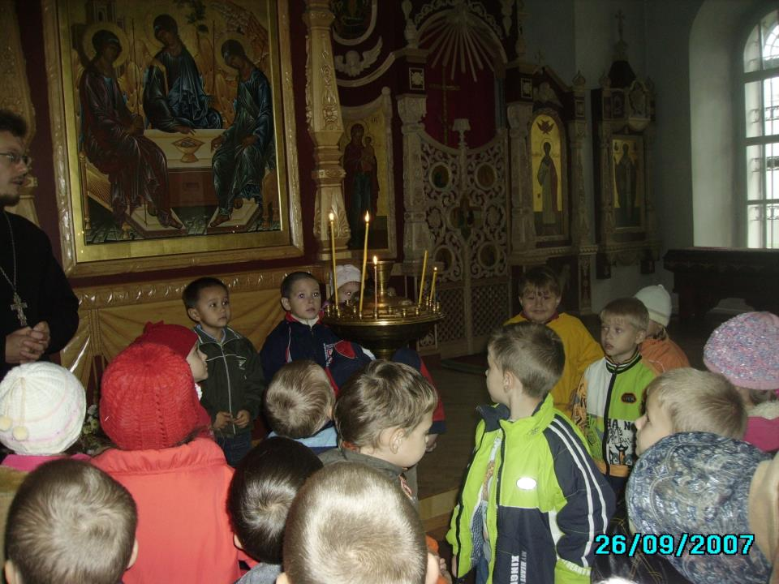
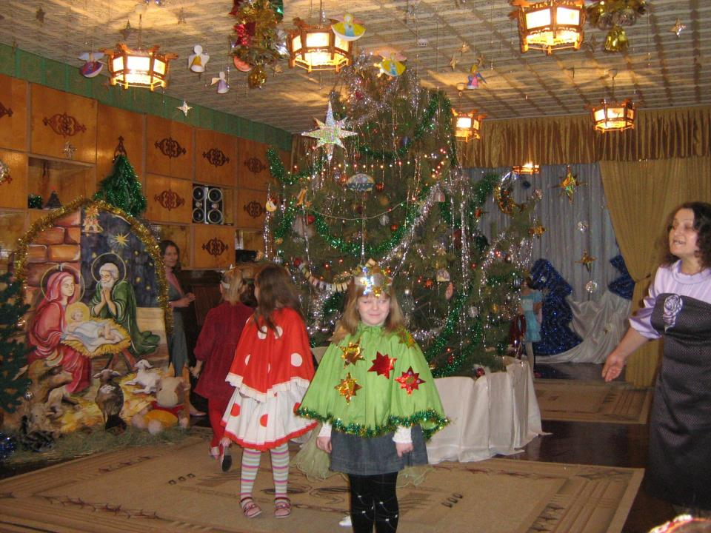
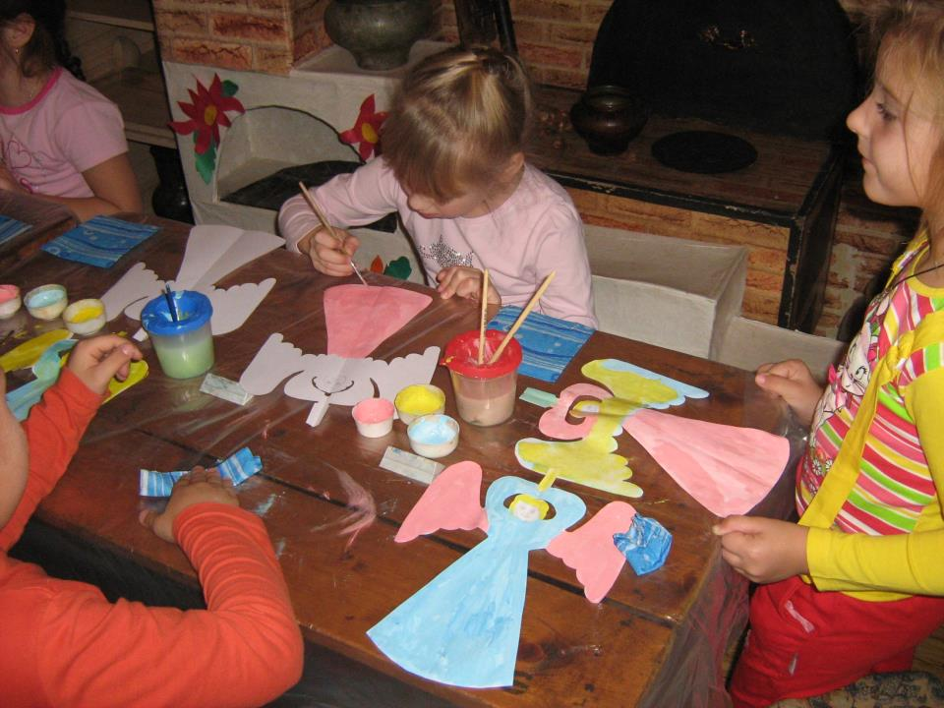

Slide 15
Теоретическая база опыта
Основана на исследованиях учеными и преподавателями высших учебных заведений: Абраменковой В.В., доктором психологических наук, Шаграевой О.А., кандидатом педагогических наук, Веселовской Н.В., кандидатом филологических наук, Гладких Л.П. и Потаповская О.М.
За последние годы создан ряд авторских программ и методических материалов для дошкольных учреждений. В работе с детьми педагог руководствуется данными современных научных исследований по духовно-нравственному воспитанию дошкольников, использует программу Т.И. Бабаевой «Детство». В этой программе сосредоточен материал, способствующий пониманию и воспитанию дошкольниками нравственных основ жизни посредством гармоничного сочетания задач различных разделов.
Автор опыта считает, что духовно-нравственного воспитания состоит в том, чтобы общечеловеческие моральные ценности (долг, честь, достоинство и т.п.) стали внутренними стимулами развития формирующейся личности.

Slide 16
Новизна опыта
Новизна опыта состоит в
моделировании, структурировании
блочной системы, алгоритмов
апробации на практике,
способствующих формированию
духовно-нравственному развитию
личности ребенка-дошкольника
посредством его приобщения к
ценностям православной культуры.

Slide 17
Принципы:
принцип тоталитарного
общения к воспитаннику
принцип непрерывности
обучения
принцип преемственности
воспитания в системе семья –
детский сад – церковь.

Slide 18
Организация учебно-воспитательного
процесса:
I блок – «Мой дом – моя семья»
II блок – «Знакомим с русской народной культурой –
творением рук человеческих»
III блок – «Столица нашей Родины – Москва,
моя малая родина – Алексеевка»
IV блок – «Планета Земля – колыбель человечества»
V блок – «Ратный подвиг защитников Отечества.
Путешествие в историю»
VI блок – «Святые земли русской»

Slide 19
Алгоритм учебно-воспитательного
процесса:
Теоретическое знакомство с материалом по заданной теме (плановые занятия, духовные часы, беседы).
Практическое участие в мероприятиях.
Экскурсии, целевые прогулки, поездки.
Встречи со священнослужителями и творческими людьми.
Праздники, развлечения, тематические вечера.
Продуктивно-творческая деятельность.
Выставки работ.
Проявление сформированных качеств личности в повседневной жизни.
Проявление сформированных качеств личности в повседневной жизни.
Проявление сформированных качеств личности в повседневной жизни.
Проявление сформированных качеств личности в повседневной жизни.

Slide 20
Методы и приёмы
Наглядный метод
картины, иллюстрации, репродукции икон
просмотр фото- и видеоматериалов
экскурсии в храм
целевые прогулки по городу, наблюдения за окружающим
Практический метод
роспись пасхальных яиц, изготовление рождественских открыток, вырезание ангелочков из бумаги
альбомы, планшеты, фотовыставки, изготовление и заполнение макетов
выращивание рассады, уход за растениями, приведение в порядок территории участка
проведение игр на праздниках, занятиях
Метод создания проблемных ситуаций
стимулирует умение мыслить, самостоятельно осуществлять выбор
ставить и решать проблемы, находить способы творческого самовыражения.
позволяет ребенку проявить чувство собственного достоинства, осознать свои возможности
понять исторические и другие тонкости бытия, самостоятельно сделать вывод
Словесный метод
анализ различных житейских ситуаций, рассматривание наглядного материала
чтения стихотворений, драматизации библейских историй
праздники и тематические вечера, рассказы детей
беседы с элементами диалога, ответы на вопросы, заучивание пословиц, поговорок

Slide 21
Задача педагогов:
Не только воспитать ребенка
честным, совестливым,
милосердным, сострадательным,
верящим в добро, но и готовым
всегда прийти на
помощь нуждающимся.

Slide 22
Результативность опыта:
Состоит не только в
духовно-нравственном развитии
ребёнка, но и в формировании
нравственных эталонов и норм,
а также системы ориентировочной
деятельности детей посредством
приобщения к ценностям
православной культуры.

Slide 23
«Будем научать детей добродетели, и испрашивать им благословение от Бога – вот величайшее сокровище, неизреченное, неоскудевающее богатство, с каждым днем приносящее больше и больше прибытка»
Иоанн Златоуст

Slide 24
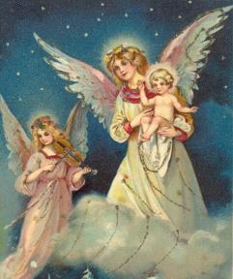
Спасибо за внимание!

